Slide 1



义务教育《信息科技》五年级下册
第1单元 美丽花园巧绘制
第4课 千变万化绘花园
——算法实现
淮北市杜集区袁庄实验学校 张小龙

Slide 2


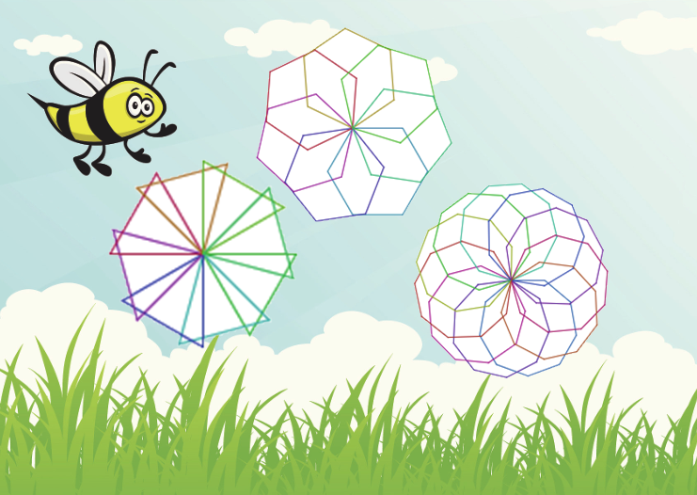


项目情境
李徽要完成花园中这么多花朵的绘制，有快捷的方法吗？
班级美术画展中的花朵千变万化，每朵花既独特又相似，如图 所示，共同组成了美丽的花园。

Slide 3




学习导航
分析花朵特征
确定花朵形状
绘制各种花朵的一般流程
绘制花朵，定义变量
修改绘制花朵的程序
绘制不同花朵
用变量优化模型
算法实现
读一读、说一说

Slide 4
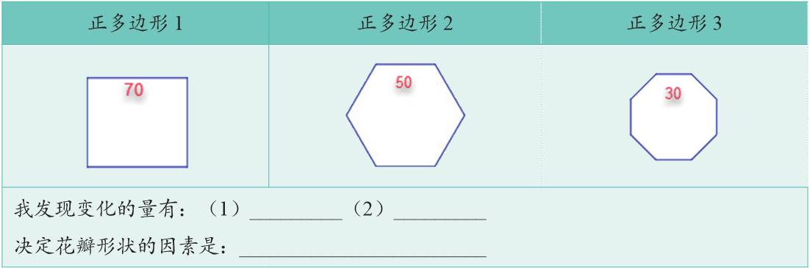

1. 分析花朵特征——观察花瓣
想一想，绘制正多边形花瓣时，需要先确定什么条件？
观察表中的图形，说一说你的发现。

Slide 5
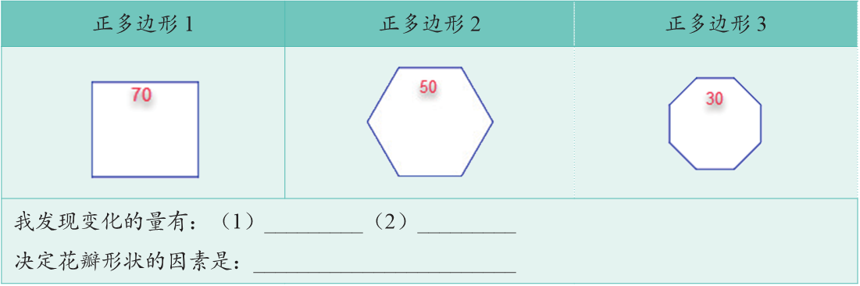
1. 分析花朵特征——观察花朵
观察、比较图 4.2 中的花朵，想一想，花瓣数、花瓣边长和花瓣边数对花朵的形态各有什么影响？

Slide 6
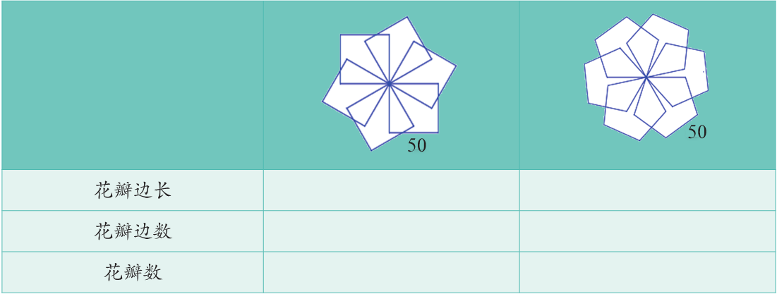
2. 确定花朵形状——确定花朵相关量
观察表 中的不同花朵，根据图形实际情况填写各因素的数值。

Slide 7
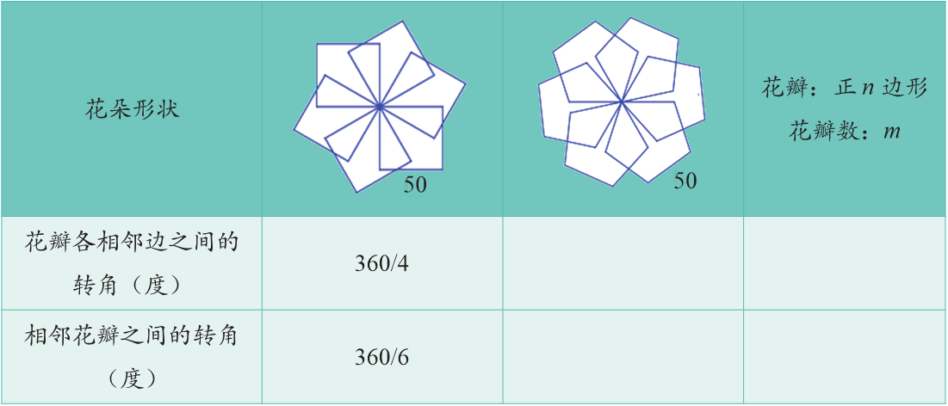
2. 确定花朵形状——确定花瓣旋转角度
想一想，绘制花朵时有几种旋转角度？请思考后填写表。

Slide 8

3. 确定绘制各种花朵的算法实现流程
分析好花朵特征，确定关键因素后，定义相关变量，优化程序，形成绘制各种花朵的算法，一般流程如图所示。

Slide 9
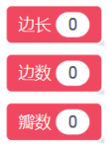
1. 绘制花朵，定义变量
想一想：定义变量后，初始的默认值为 0，可以用哪些方法重新设置它们的值？
提个醒：在图形化编程中，变量的命名没有统一标准，但命名要准确易懂、简洁明了，便于阅读和修改。

Slide 10
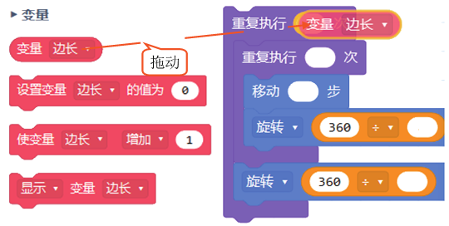
2. 修改绘制花朵的程序
在参照五瓣花的算法结构，完成任意花朵的算法结构搭建。按如图 所示操作，可以将待修改的参数替换为变量。

Slide 11
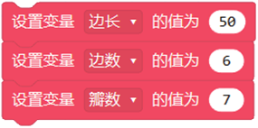
3. 绘制不同花朵
提个醒：给不同的变量赋值后，会有不同的运行结果，赋值前一定要明确变量在程序中的运行过程。
用鼠标移动画笔位置，按如图所示的程序，尝试设置不同的参数，绘制不同的花朵。

Slide 12
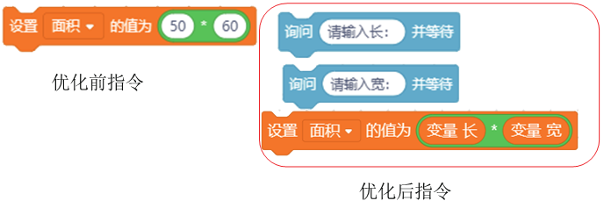
1. 用变量优化模型
想一想：结合如图所示程序，思考使用变量优化程序后，对于算法的实现优点是什么？

Slide 13
2. 算法实现
说一说：结合绘制花园的算法实现，说一说，什么是算法实现？算法实现的过程与方法是什么？

Slide 14
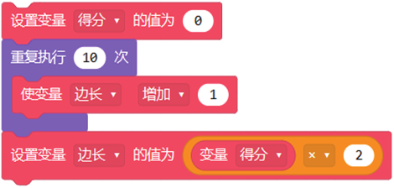
1. 读一读
读一读中的程序，说一说程序运行后，“得分”的数值是多少？

Slide 15
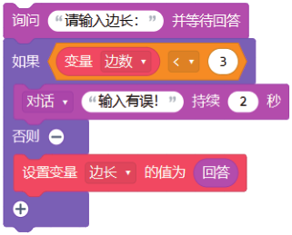
2. 优化程序
为避免变量的取值超出范围，设计算法时，可以添加判断语句，当输入的值不符合要求时，给出提示。观察图 所示程序指令，说一说程序指令的作用，然后修改花朵的绘制程序。

Slide 16


义务教育《信息科技》五年级下册
期待和你一起继续探索算法的奥秘

